Slide 1



Opakování z minule
Klíčové pojmy
interní a externí motivace
potřeba úspěchu/vyhnout se neúspěchu / vyhnout se úspěchu
vnímání úspěchu a neúspěchu (interní/externí, stabilní/nestabilní)
základní teorie motivace (potřeb, očekávání, stanovení cílů, sebedeterminační)
overjustification effect

Slide 2

5. Selfmanagement

Slide 3
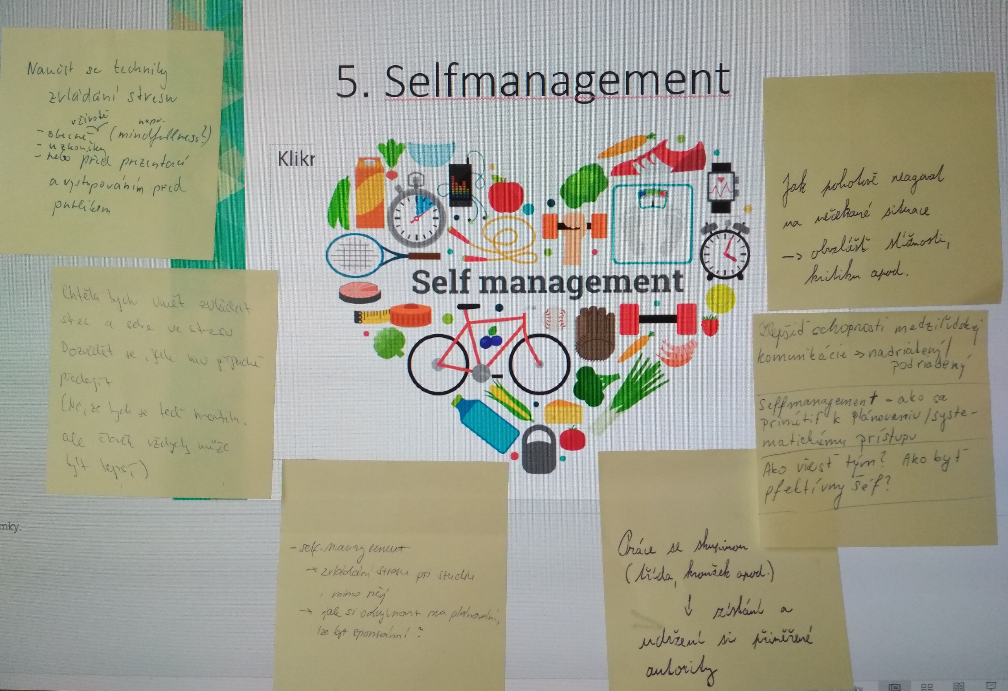

Slide 4
Co je stres
  Definice a jejich vývoj
  Nespecifická reakce těla na jakýkoliv požadavek (příjemný i nepříjemný) (Selye, 1967)
  Produkt interakce mezi stresory a jedincovou schopností zvládat jejich působení (Cooper, Dewe, & O’Driscoll, 2001)
  Chronická nerovnováha mezi investicí úsilí do práce a do aktivit podporujících zotavení (Taris a kol., 2008)

Slide 5
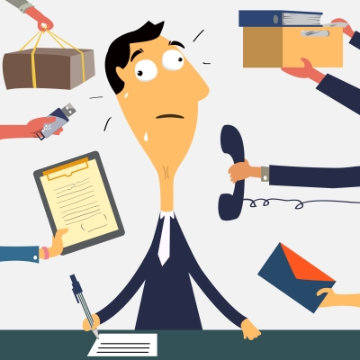
Z výzkumu
Cca 50 % pracovníků zažívá v práci stres pravidelně (EU-OSHA), v ČR asi 39 % (Karlova univerzita, 2015)
mladí pracovníci zažívají v práci více stresu než jejich starší kolegové
nárůst: dvojkariérové domácnosti, rychlé proměny v pracovním prostředí, prodloužení produktivního věku, atp.

Slide 6

Z výzkumu
51 % zaměstnanců podává kvůli stresu snížený výkon (APA, 2009)
negativní vliv na jednotlivé pracovníky i celé organizace: chyby, nehody, absence, fluktuace
novela zákoníku práce (2016): povinnost předcházet stresu

Slide 7


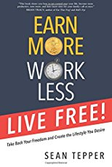

Řešení?
… redesign pracovních podmínek & posílení pracovníků

Slide 8
Co stresuje při studiu vás?

Slide 9
Zdroje pracovního stresu 1
neadekvátní požadavky – čas, náročnost práce, kvalita výstupů
spěch, nutnost přesčasů – přetížení prací
nedostatek kvalitního spánku, nezdravá životospráva, narušení biorytmů
nedostatek času na sebe, na regeneraci a kompenzaci
přetížení odpovědností (i za méně ovlivnitelné události)
pocit nemožnosti se zastavit, zpomalit nebo uniknout

Slide 10
Zdroje pracovního stresu 2
ztráta hranic a soukromí (neustálá dostupnost)
hostilní přístup nadřízeného, tlak ze strany organizace
nedocenění kvality práce
chybějící pocit smysluplnosti a uspokojení z práce
tlak na vydělávání peněz (vnější i vnitřní)
konflikty v osobním životě – nemožnost plnit role v osobním životě, negativní reakce blízkých osob

Slide 11
Obecně: vysoké nároky + nízká kontrola

Slide 12
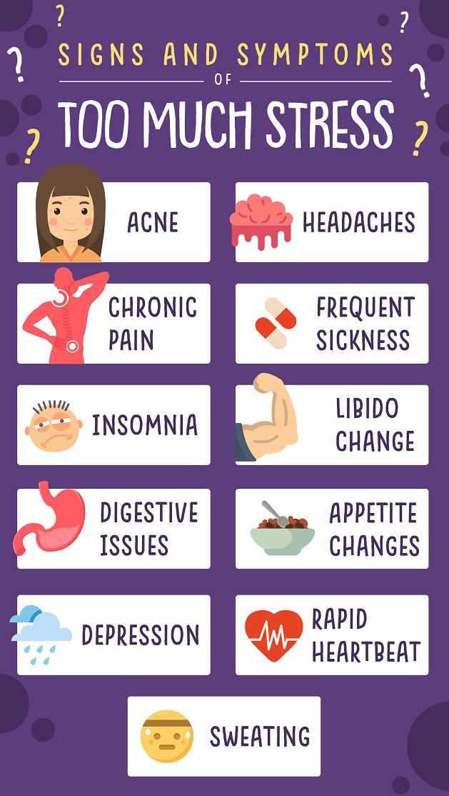
Symptomy stresu
fyzické
kognitivní
3. emocionální
4. behaviorální

Slide 13
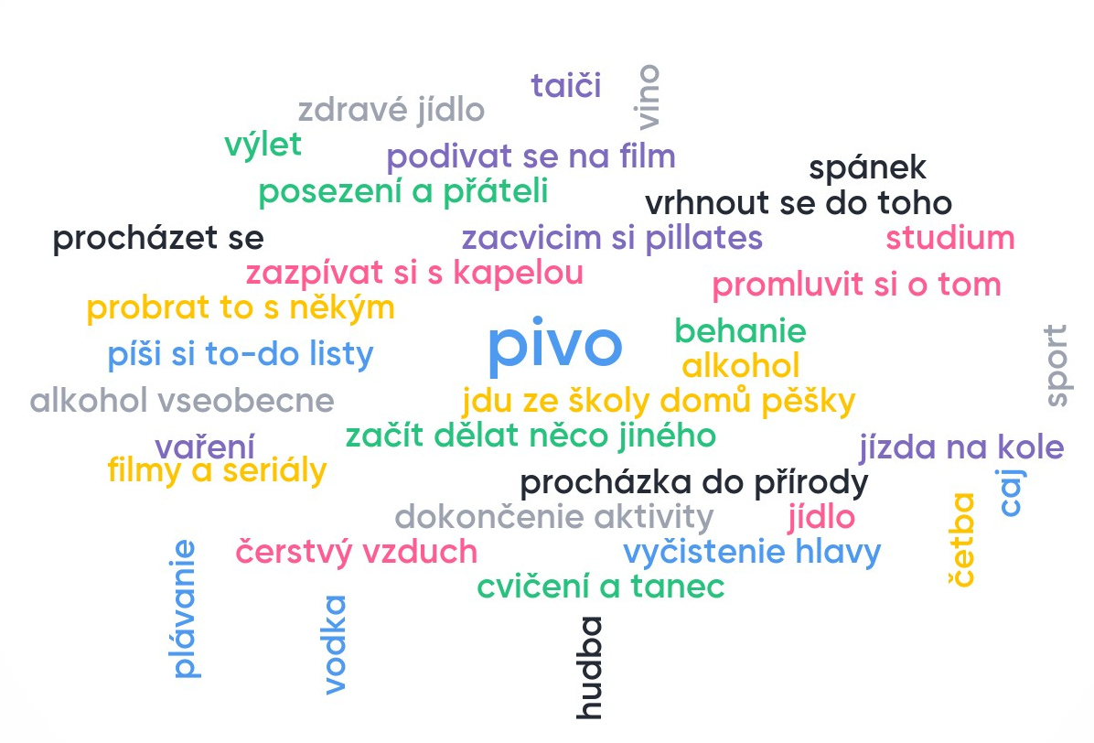
Jaké strategie zvládání využíváte?
www. menti.com kód 49 98 25

Slide 14
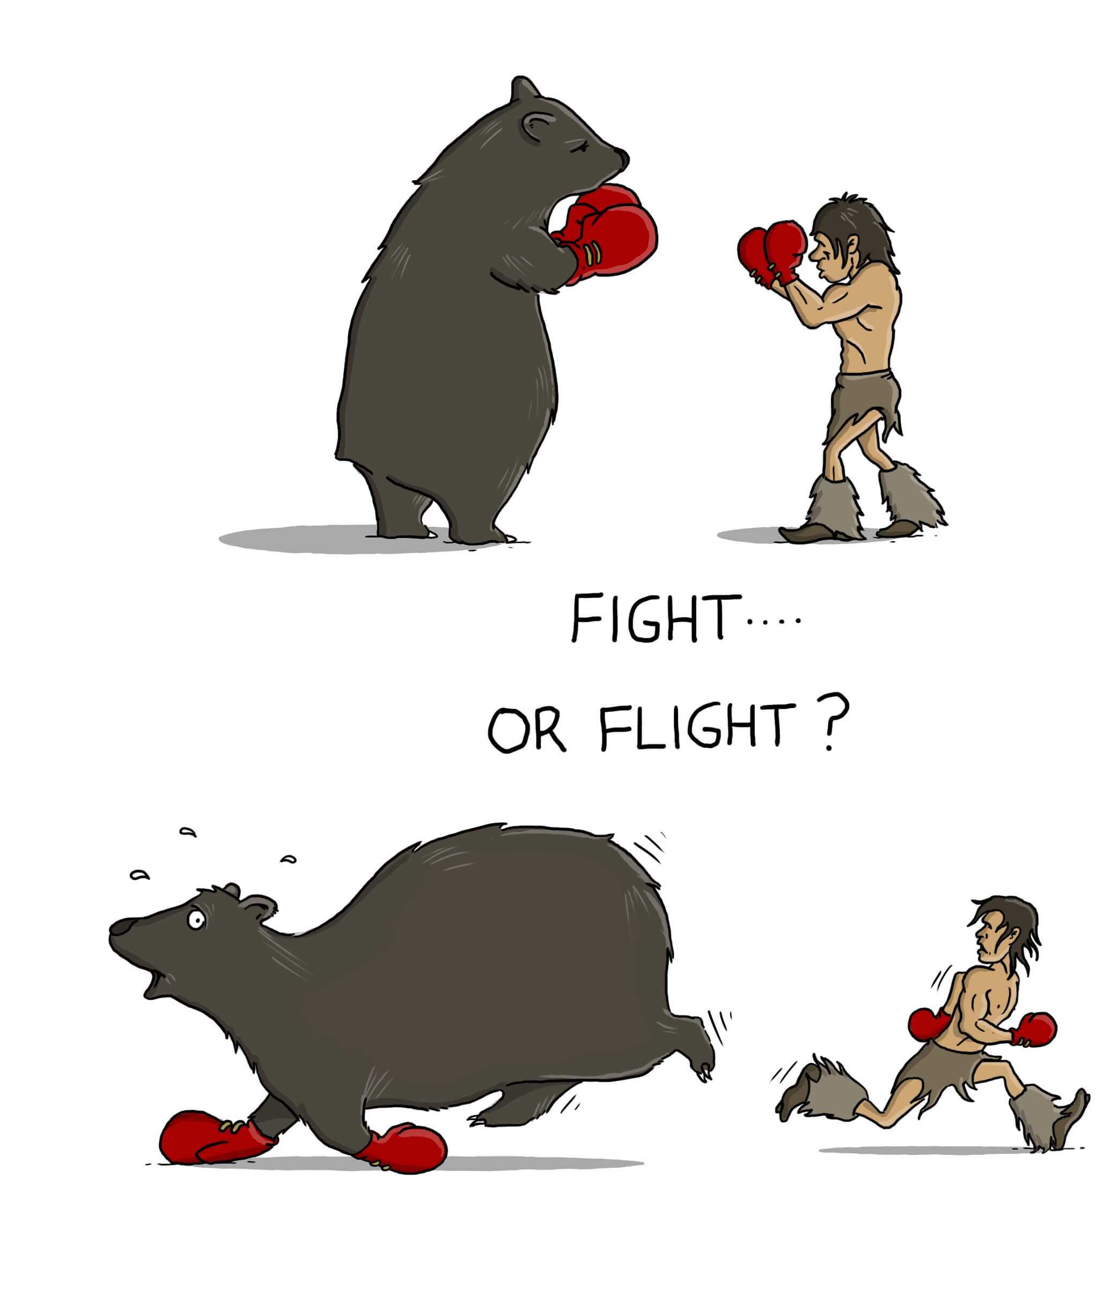
Reakce na stres
    Obecný adaptační syndrom (Selye)
    alarm, adaptace, resistence
    (obnovení zdrojů nebo vyčerpání)
  Reakce na stres
  fight – flight – freezing
  sympatická x parasympatická reakce organismu
  adaptační úroveň, odolnost vůči stresu, nezdolnost

Slide 15
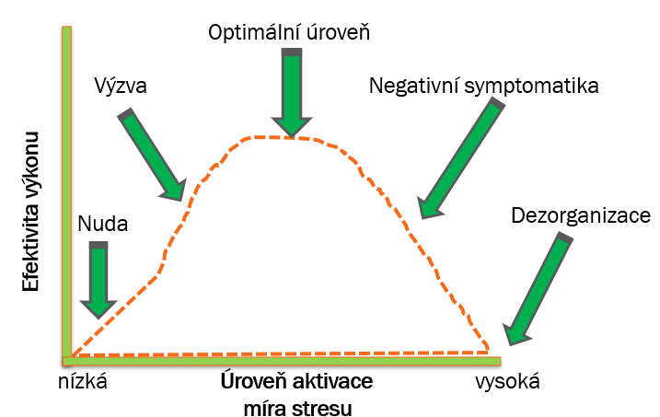
Jde to i bez stresu?
Eusters vs. distres

Slide 16

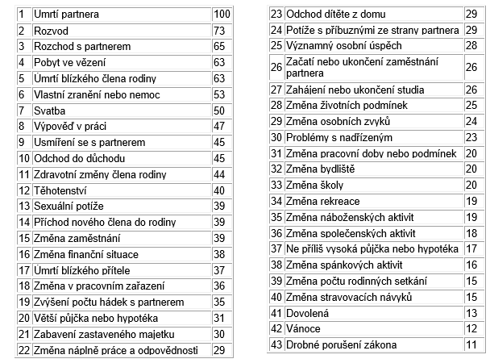
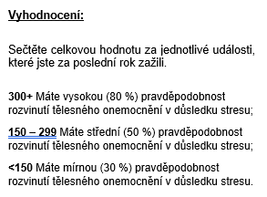
Stres jako normální součást života

Slide 17
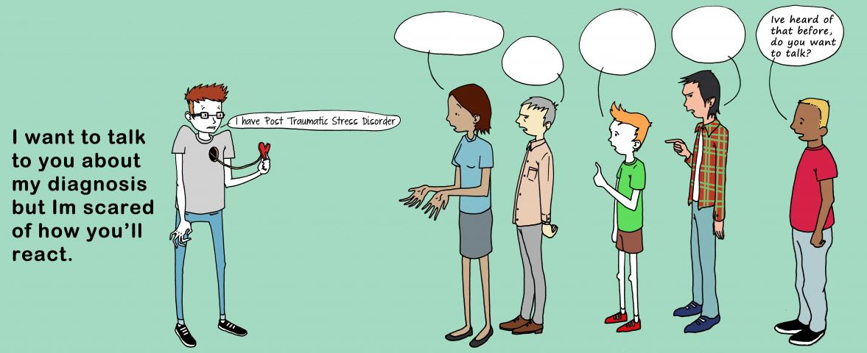
Další klíčové pojmy:
Chronický únavový syndrom
Posttraumatická stresová porucha
Syndrom vyhoření
Workoholismus

Slide 18
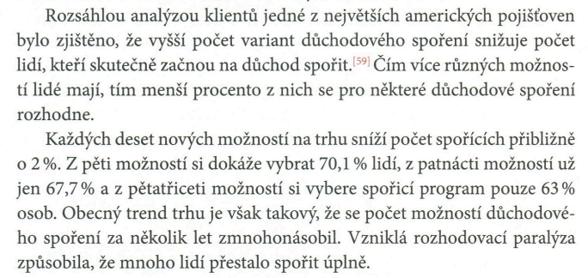
Rozhodovací paralýza
Ludwig, P. (2013, p. 125)

Slide 19





Strategie seberegulace
pravidelně a postupně… vůle jako sval
menší úkoly
být na sebe hodní☺… aktivně regenerujme
vytvořit si averzi ke zlozvyku
Praktické tipy…
„buzer lístek“
www.konec-prokrastinace.cz/buzer-listek
nebo pro Android Buzer-lístek
Soustředit se jen na 1 věc:
na Windows Stay Focused, pro Android Forest
Před spaním omezit modré světlo:
na Windows f.lux, pro Android Twilight

Slide 20
Diskuze

